Slide 1


PHÒNG GIÁO DỤC VÀ ĐÀO TẠO QUẬN LONG BIÊN
TRƯỜNG MẦM HOA HƯỚNG DƯƠNG
LĨNH VỰC PHÁT TRIỂN NGÔN NGỮ
Đề tài: Truyện: Đôi bạn nhỏ
Lứa tuổi:Nhà trẻ 24 – 36 tháng
Người dạy: Dương Thị Hồng Hải
Năm học :2024 -2025

Slide 2

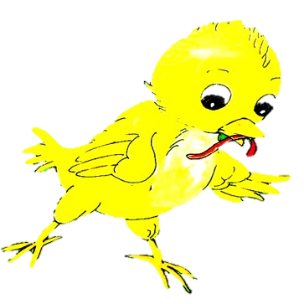
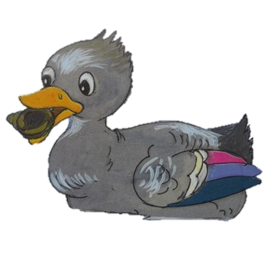
Câu chuyện:
Đôi bạn nhỏ

Slide 3
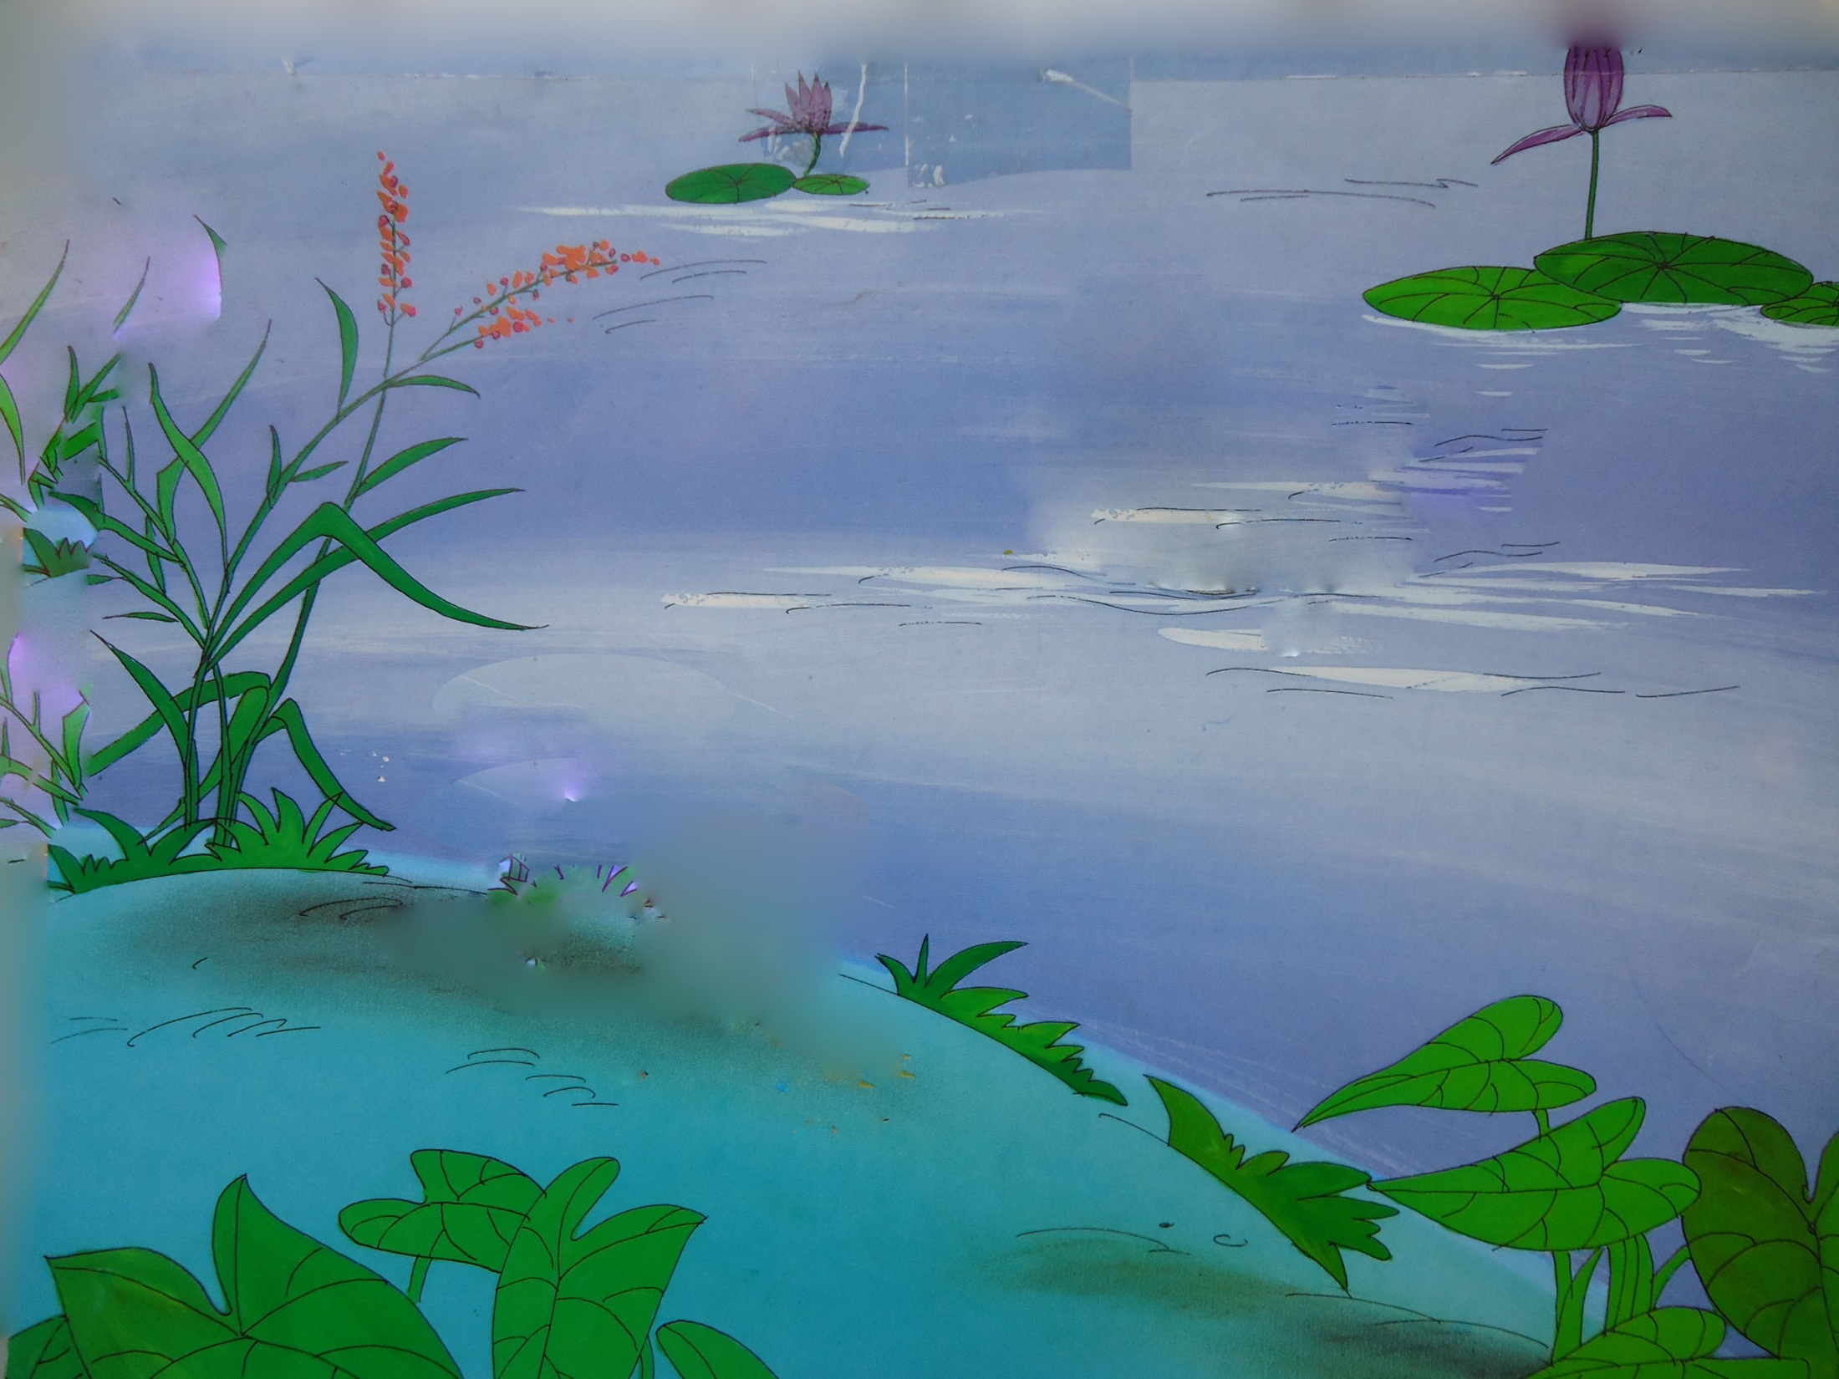
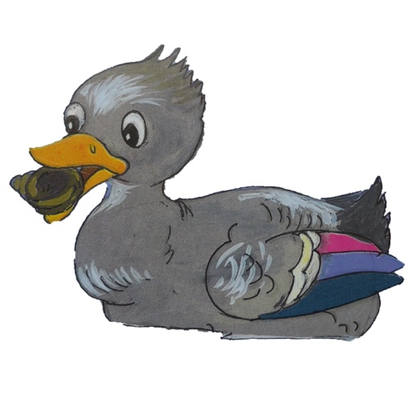
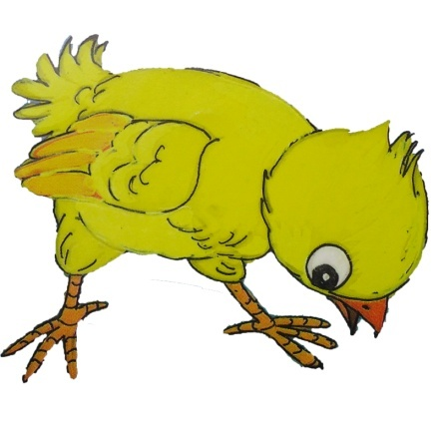
Hai bạn Gà và Vịt rủ nhau đi kiếm ăn
Vịt thì xuống ao mò ốc,
Còn Gà thì ở trên bãi cỏ bới đất tìm giun.

Slide 4
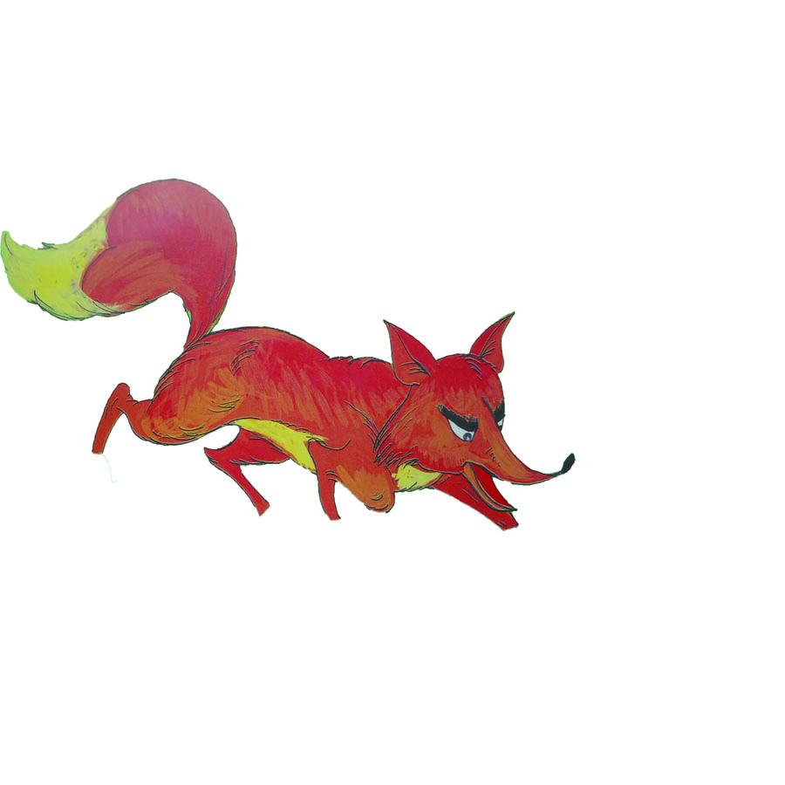
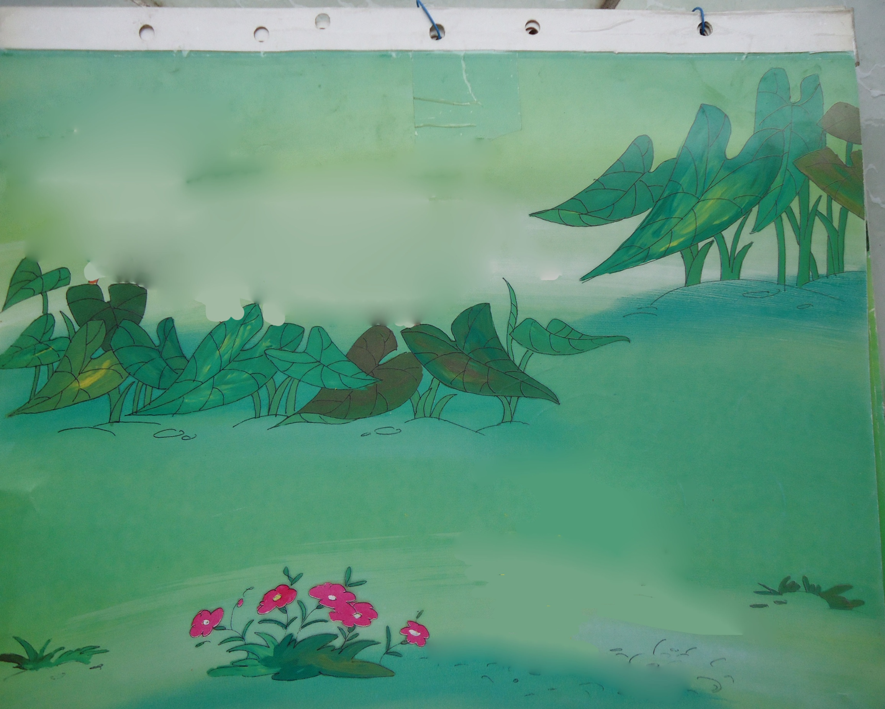
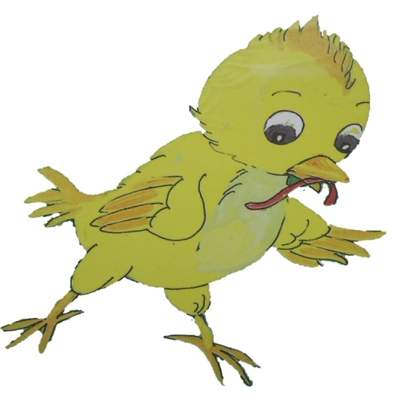
Bỗng có một con cáo nó xông đến nó đuổi bắt Gà con. Gà con sợ quá kêu chiếp, chiếp… cứu tôi với, cứu tôi với…

Slide 5
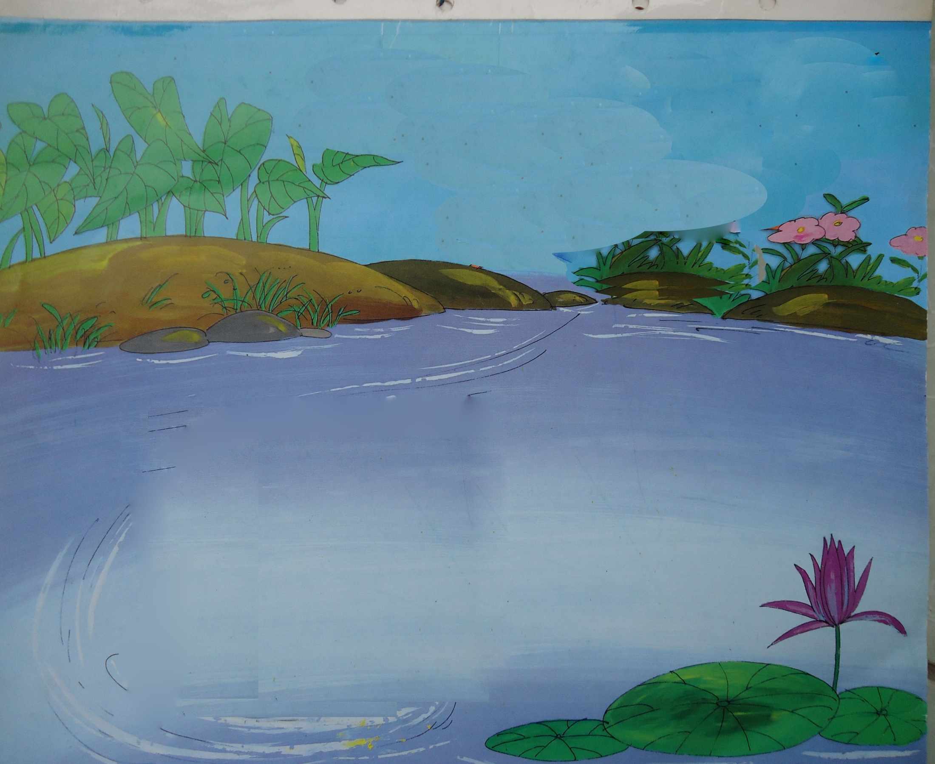
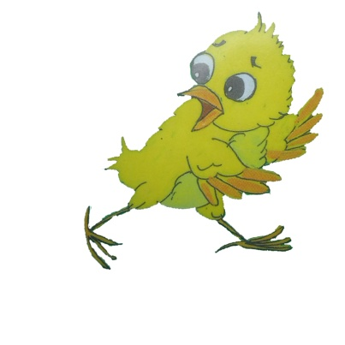
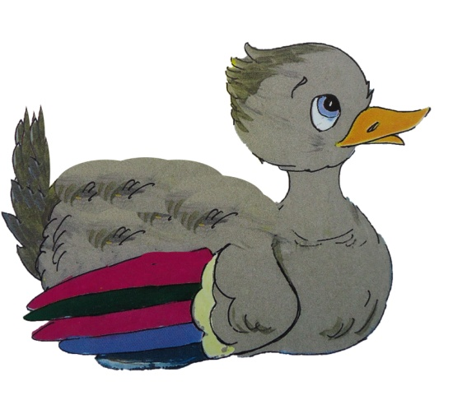
Nghe tiếng bạn Gà kêu cứu vịt bơi thật nhanh vào bờ và gọi: Vít, vít, vít, vịt đây, vịt đây…Gà đến bên vịt và trèo lên lưng vịt

Slide 6

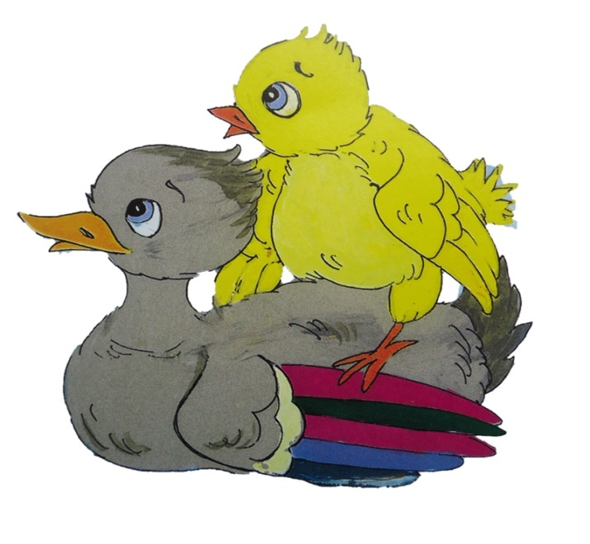
Vịt cõng bạn Gà trên lưng rồi bơi ra xa.
Con cáo không bắt được gà con, nó đành bỏ đi.
Hai bạn Gà và Vịt vui sướng hát: Là lá la la,
Ta đã bơi ra xa, ê con Cáo già, ê con Cáo ác.

Slide 7
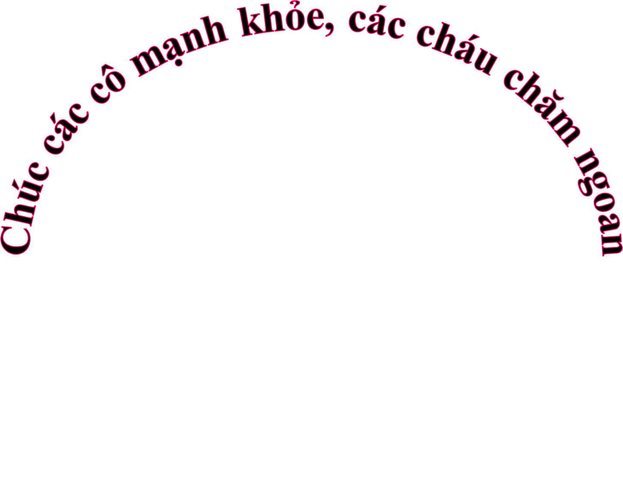
Giờ học đến đây là kết thúc !

